Slide 1
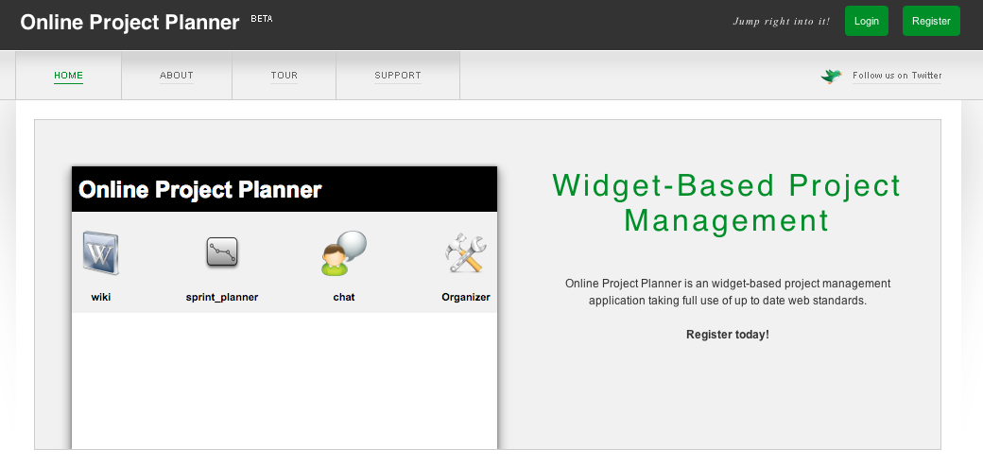
Online Project Planner

Slide 2
Gruppmedlemmar
Dennis Sangmo - ds22dn@student.lnu.se
Martin Lindberg - ml22qk@student.lnu.se
Tobias Åström - ta22eq@student.lnu.se
Michelle Sanver - ms222gu@student.lnu.se
Fredrik Johansson - fj22ck@student.lnu.se

Slide 3

Inledning & Bakgrund
Underlätta distansarbete i projektform
Samla alla projektresurser
  Kontaktuppgifter
  Dokument
  Planering
Utbyggbar applikation
Fokus på Scrum
Open Source

Slide 4
Projektform & verktyg
SCRUM
Google Code
Skype
Pirate Pad

Slide 5
Applikationens ryggrad
Core
  Användarhantering
  Projekthantering
  Widgethantering
Tekniker
  PHP 5
    Codeigniter
  Javascript
    JQuery
    JQuery UI
    JQuery Window
    Node.js
  MySQL 5
  XML (simplexml)
  MVC mönster

Slide 6
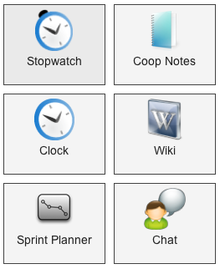
Widgets
Projektets funktionalitet
Originalwidgets
  Organizer
  Wiki
  Sprintplanner
  Chat
  Coop-notepad
  Clock
  Stopwatch

Slide 7
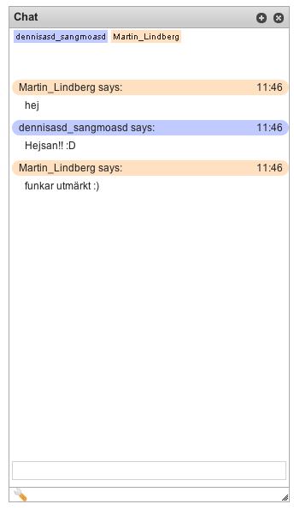
Pushteknik
Vad är Pushteknik?
  node.js (http://nodejs.org/)
Varför använda detta?
Var används tekniken i OPP?
Hur kan detta underlätta?

Slide 8
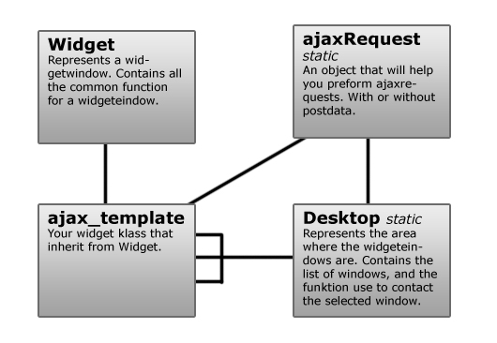
För utvecklare
Widgetramverk
  Fönterhantering
  Widgetinställningar
JQuery
AJAX-anrop till backend
Full dokumentation

Slide 9
Våra motgångar
Tidig gruppförändring
Startfasen med SCRUM
Javascript strukturen för widgets
Distansdispyter

Slide 10
Lärdomar & Slutsats
Arbeta i medelstor grupp på distans
SCRUM
OPP är för dig som
  bedriver projekt på distans
  arbetar i utvecklingsformen SCRUM
  vill ha möjlighet att utveckla ny funktionalitet

Slide 11
Demo

